Slide 1

Objektové metody modelování
UML diagramy 1. část
Přednáška 10
Případová studie IS knihovny
RNDr. Zdeněk Franěk, Ph.D.

Slide 2
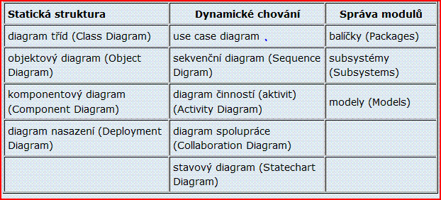
UML diagramy
Zdroj: http://objekty.vse.cz/Objekty/MetodikyANotace-UMLDiagramy

Slide 3
Případová studie IS knihovny – požadavky
Požadavky na IS:
Prohlížení titulů
Registrace uživatele
Přihlašování uživatelů
Rezervace titulů
Správa registrovaných uživatelů
Správa titulů
Správa vypůjčených titulů

Slide 4
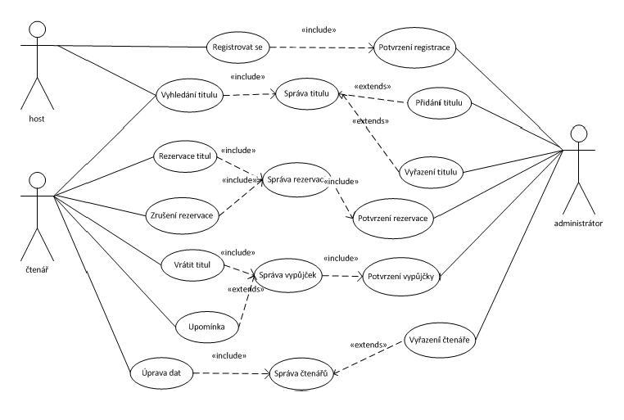
Případová studie IS knihovny USE Case disgram

Slide 5
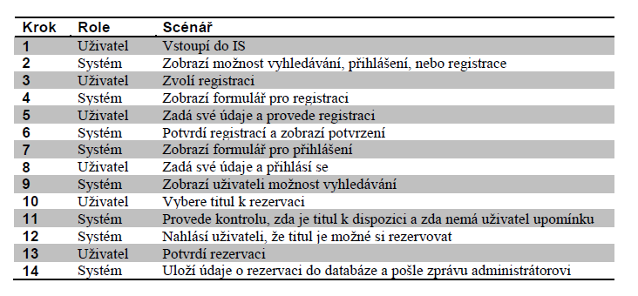
Případová studie IS Knihovny - scénář

Slide 6
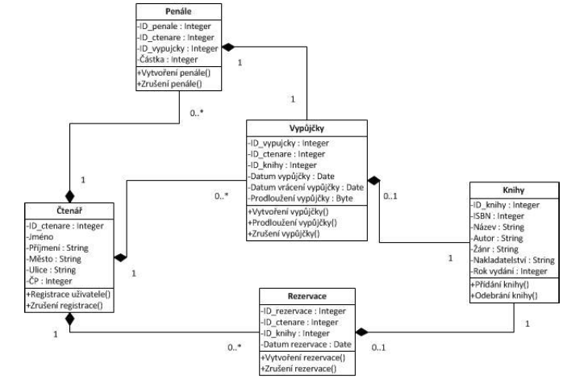
Případová studie – IS knihovny – diagram tříd

Slide 7
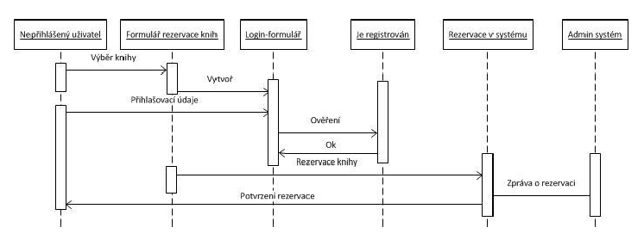
Případová studie IS Knihovny – sekvenční diagram

Slide 8
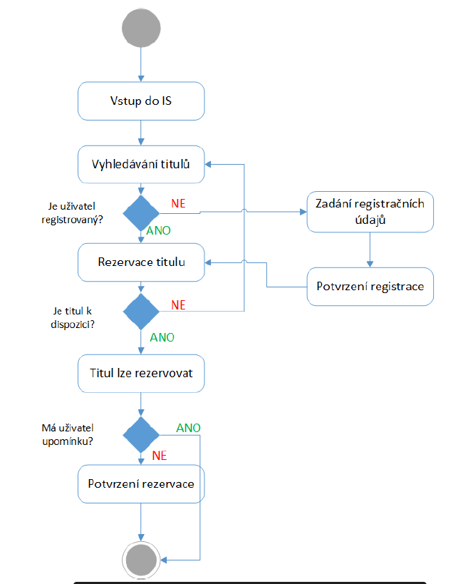
Případová studie IS Knihovny – aktivity diagram

Slide 9
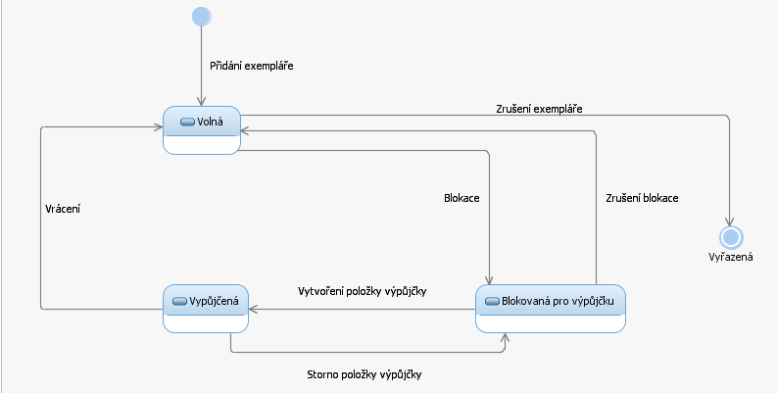
Případová studie IS Knihovny – stavový diagram

Slide 10
Případová studie – IS Knihovny – SW nástroje
Překreslit diagramy v MS VISIO
Překreslit diagramy v ENTERPRISE ARCHITECT fmy SPARX
Prostudovat dokument 001 Knihovna na public adresář UML2023/prezencni
Příklad modelu IS Knihovny viz:
https://vendulka.zcu.cz/Download/Free/html_priklad_uml/index.html

Slide 11
Seminář – zadání seminárních prací a diskuze
  PREZENTACE TÉMAT SEMINÁRNÍCH PRACÍ
  Příklady v IS/SLU

Slide 12
Děkuji za pozornost
Otázky?

